Slide 1
Kapitel 5: Den ”nye” ulighed
Ulighedens mange ansigter – perspektiver på social ulighed af Jakob Glenstup Jensby og Peter Brøndum

Slide 2
Dagsorden
De to ulighedsakser (ny og gammel ulighed)
Centrale ressourcebeholdere
Centrale arbejdsmarkedsbegreber
Tre forskellige kønsopfattelse som kan forklare ulighed
Hartmut Rosa og senmodernitetens acceleration

Slide 3
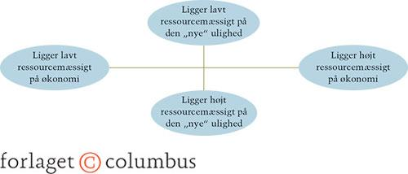
De to ulighedsakser (gammel og ny)

Slide 4
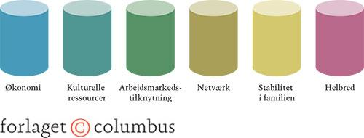
Centrale ressourcebeholdere

Slide 5
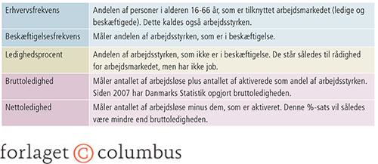
Centrale arbejdsmarkedsbegreber

Slide 6
Tre forskellige kønsopfattelser som kan forklare ulighed
Det symbolske niveau
Det strukturelle niveau
Det subjektive niveau

Slide 7
Hartmut Rosa og accelerationen i senmoderniteten
Acceleration af livets tempo
Acceleration af social forandring
Den teknologiske acceleration

